Slide 1



¿Cómo solicitar patrocinio por navegador académico?
Dirección de Investigación

Slide 2
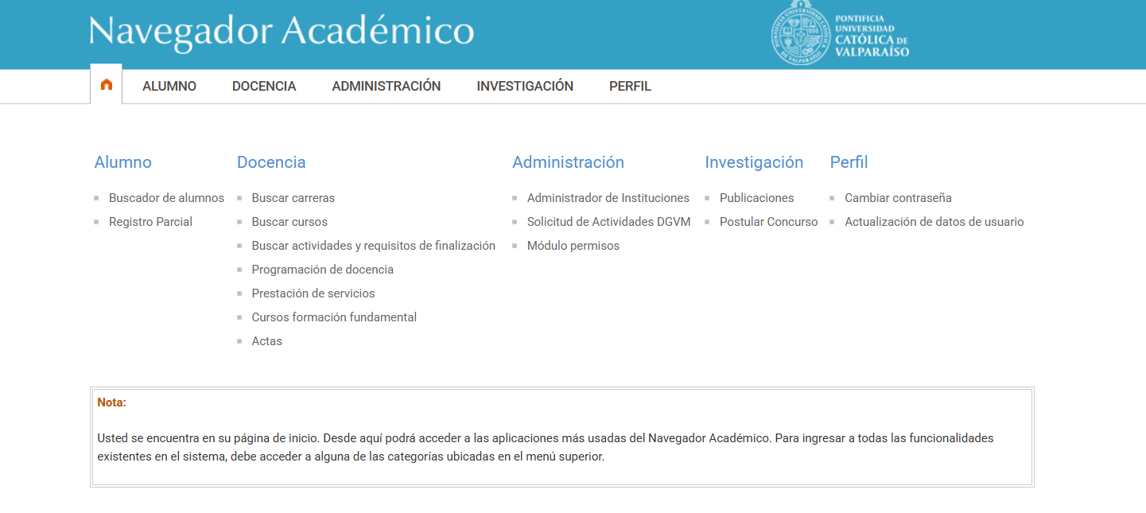
Paso 1: Ingresar a pestaña de investigación

Slide 3
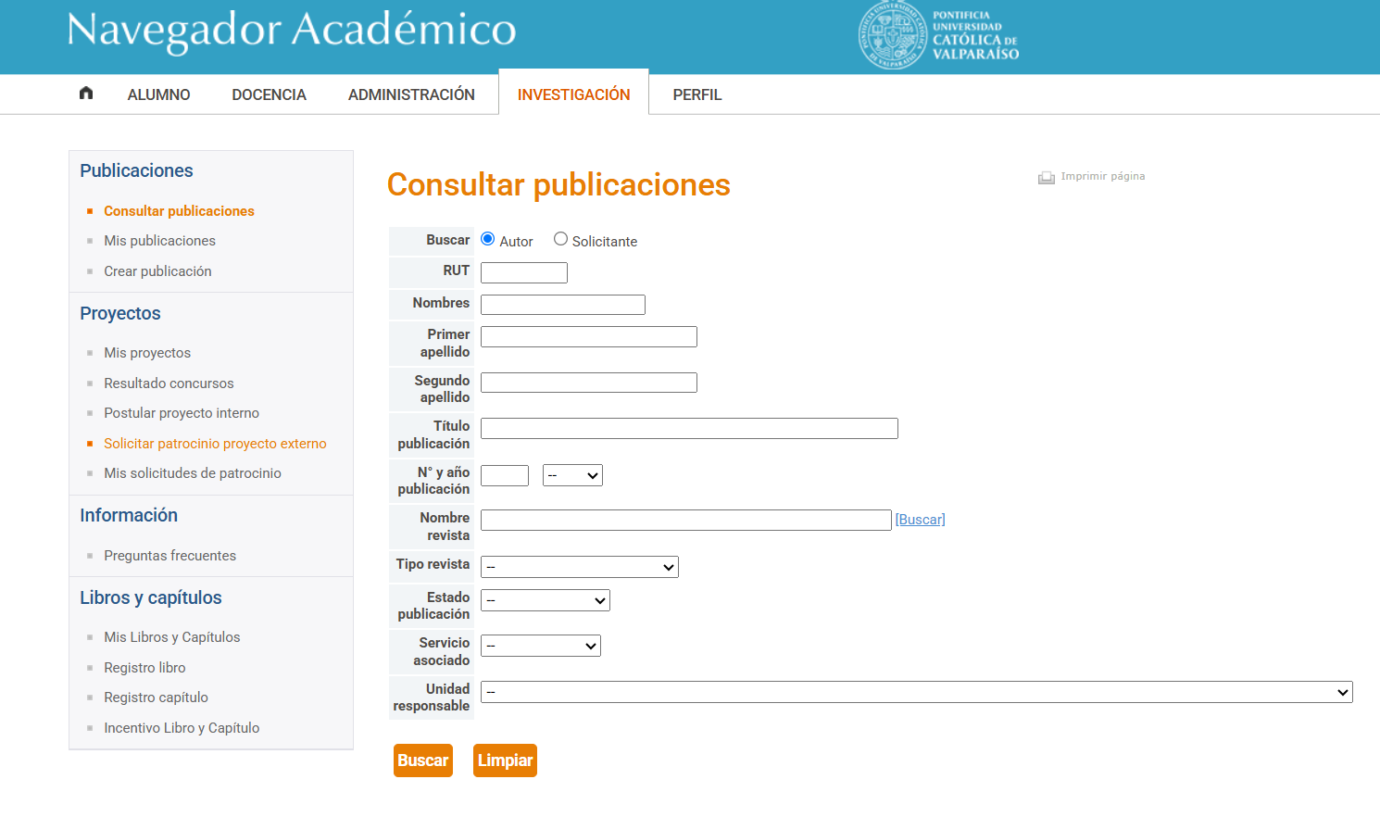
Paso 2: Ingresar a “Solicitar patrocinio de proyecto externo”

Slide 4
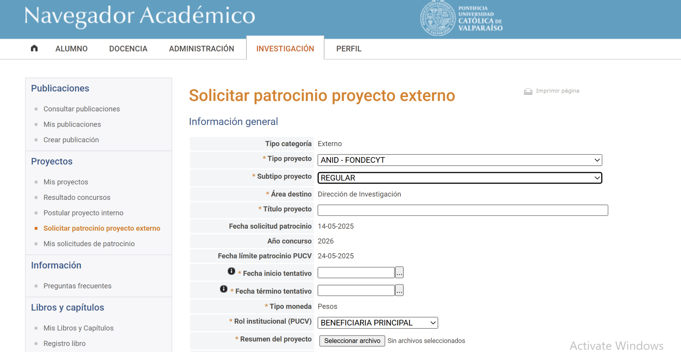
Paso 3: Buscar tipo de proyecto “Fondecyt”

Slide 5
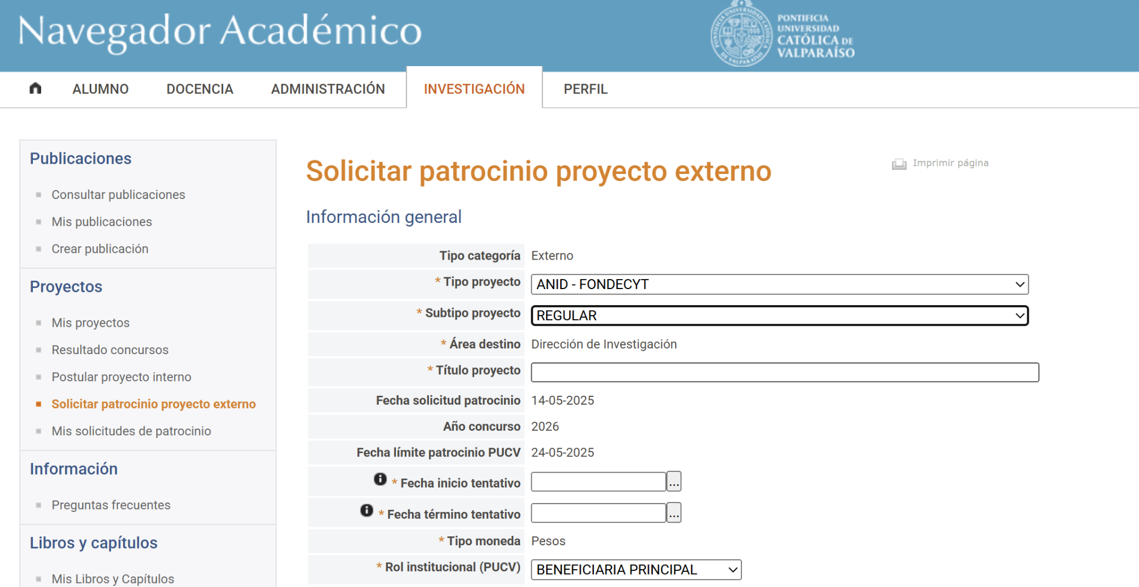
Paso 4: Buscar sub-tipo de proyecto “Regular”

Slide 6
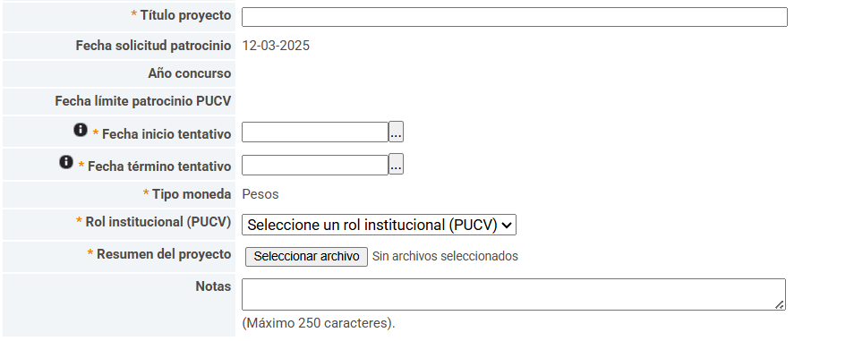
Paso 5: Rellenar los datos
Título: Puede ser el nombre temporal (no es el definitivo).
Fecha inicio y termino: Junio 2025 a junio 2027 (Solo referencial, no es la real)
Resumen del proyecto: Máximo 1 página (debe ser en pdf).
Nota: Opcional.

Slide 7
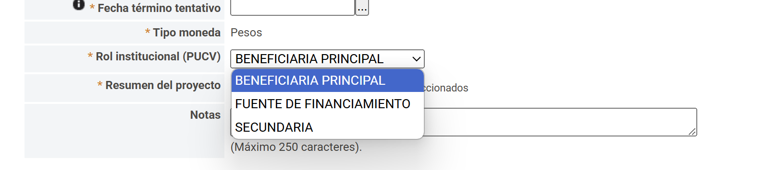
Paso 6: Tipo de participación
Beneficiaria principal: Rellenar con “0”. De lo contrario solicitará una carta de respaldo “no aplica”. .

Slide 8

Paso 7. Resumen del proyecto
Beneficiaria principal: Rellenar con “0”. De lo contrario solicitará una carta de respaldo “no aplica”. .

Slide 9
Paso 8: Enviar
Presionar “Enviar solicitud de patrocinio a proyecto externo”.

Slide 10

Macarena Urbina
macarena.urbina@pucv.cl
Contacto PUCV

